Slide 1
Identificazione geografica dell’Europa orientale nel tempo
Sovrapposizione all’idea di Mitteleuropa (con riferimento all’eredità asburgica)
Sovrapposizione all’idea dei regimi comunisti durante la Guerra fredda
In realtà è più appropriato parlare di tre aree distinte: Europa centro-orientale ex asburgica, il sud-est europeo ex ottomano e i territori dell’ex Impero russo

Slide 2
Confini dell’Europa orientale
Convenzionalmente l’Europa orientale è l’area confinante:
Ad ovest con i paesi di lingua tedesca e italiana
Ad est con la Russia o con gli Urali, includendo quindi i paesi baltici
A sud si affaccia sul Mar Mediterraneo e il Mar Nero
Ma ci sono eccezioni: ad esempio durante la Guerra fredda la Germania Est era considerata parte dell’Europa orientale

Slide 3
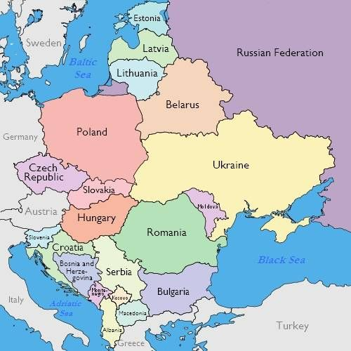

Slide 4
Nascita dell’interesse più ampio dell’Europa occidentale verso l’Europa orientale
Soprattutto durante l’Ottocento, per influenza di Risorgimento e Romanticismo, aumenta l’interesse verso i popoli dell’Europa orientale «oppressi» dagli Imperi
Nasce l’interesse anche accademico per le nazioni dell’Europa orientale, identificate in gran parte con i «popoli slavi»
Dopo la prima guerra mondiale e la nascita sulle ceneri dei disciolti imperi di nuovi stati, teoricamente su base nazionale, aumenta ulteriormente l’interesse politico e culturale verso queste nuove realtà

Slide 5
Nel periodo interbellico sviluppo delle relazioni est-ovest
Nel primo dopoguerra fondazione di istituzioni culturali dedite allo studio dell’Europa orientale da parte delle grandi potenze europee
Italia: Istituto per l’Europa Orientale
Francia: Institut d’Études Slaves
Inghilterra: School of Slavonic Studies
Germania: Osteuropa-Institut

Slide 6
Dopo la seconda guerra mondiale
L’inizio della Guerra fredda ha portato ad un diradarsi delle relazioni culturali fra Europa occidentale e orientale, riprese lentamente a partire dalla distensione degli anni Sessanta
La fine del «socialismo reale» e l’integrazione europea dell’Europa dell’Est hanno fatto rinascere l’interesse verso quest’area geografica

Slide 7
Differenziazioni linguistiche e religiose dell’Europa orientale
Gruppi linguistici: slavo (orientale e meridionale), baltico (lettone e lituano), ugro-finnico (finlandese, estone, ungherese), germanico, neolatino (romeno e cuzovalacco, in Macedonia e Grecia), traco-illirico (albanese), neoellenico (Grecia), turanico (turco), rom, yiddish (ebrei ashkenaziti)
Confessioni religiose: scisma dell’XI secolo fra cattolici e ortodossi
Cattolici: lituani, polacchi, slovacchi, cechi, ungheresi, sloveni e croati
Ortodossi: greci, bulgari, macedoni, serbi, montenegrini, minoranza di albanesi, romeni, ucraini, russi e bielorussi

Slide 8
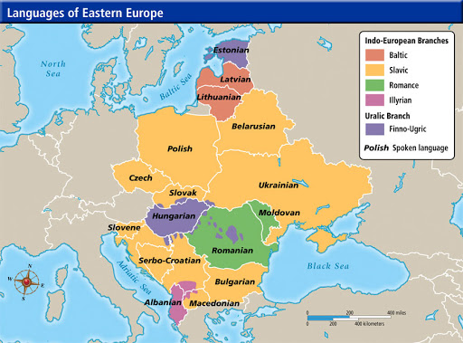

Slide 9
Ulteriori evoluzioni successive
Riforma protestante del XVI secolo: luterani i tedeschi dell’Europa orientale (minoranze in Polonia e Transilvania), gran parte di estoni e lettoni, gli ungheresi di Transilvania aderiscono al calvinismo e all’unitarismo
Tra XIV e XVI secolo espansione dell’Impero ottomano nella penisola balcanica: musulmani la maggioranza degli albanesi e una minoranza degli slavi meridionali (Bosnia-Erzegovina)
Fra XVII e XVIII secolo nasce la comunità cristiano cattolica uniate (greco-cattolica): buona parte degli ucraini in Ucraina occidentale, minoranza di romeni in Transilvania

Slide 10
Possibile lettura della storia dell’Europa orientale attraverso la categoria della modernizzazione
Stereotipo della dicotomia fra centro (Europa occidentale) e periferia (Europa orientale)
Importanza del concetto di meticciato
Sviluppo autoctono della modernità: ruolo delle diaspore
Rielaborazione di correnti culturali occidentali
Processi di centralizzazione e burocratizzazione

Slide 11
All’inizio dell’Ottocento un contributo alla modernizzazione viene dato dalla Francia
Napoleone Bonaparte despota ma anche modernizzatore
La stessa opposizione ai francesi genera modernizzazione: nascita del nazionalismo moderno
Spartizione della Polonia (1795) fra Russia, Prussia e Austria
Creazione delle Province Illiriche (1809), parte dell’Impero francese: Dalmazia, Istria, litorale croato, Carniola, Gorizia, Trieste, parte di Carinzia e Tirolo

Slide 12
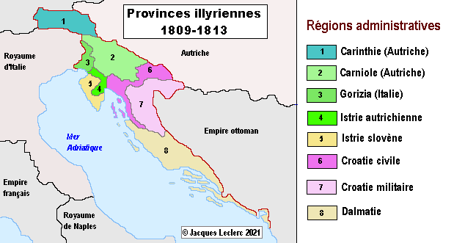
Le Province Illiriche

Slide 13
Restaurazione
Congresso di Vienna (1814-15) e principio di legittimità
Santa Alleanza fra Austria, Russia e Prussia
Quadruplice Alleanza fra Austria, Russia, Prussia e Regno Unito
Confermata la spartizione del territorio polacco, annesso in gran parte dall’Impero russo come Regno di Polonia, con una limitata autonomia
Epoca del «concerto» fra le nazioni europee: equilibrio e funzione antirivoluzionaria

Slide 14
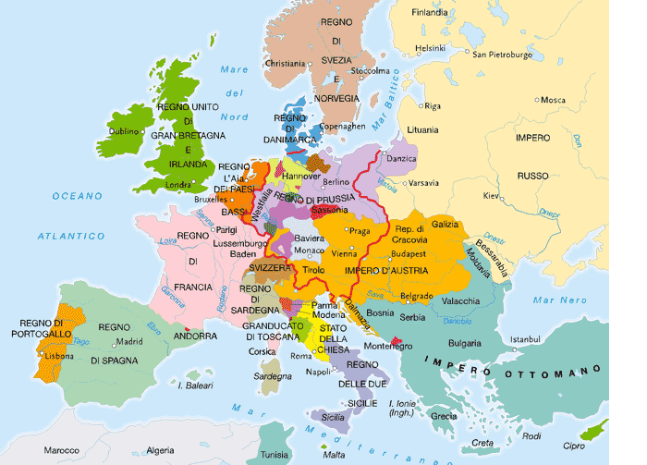
L’Europa dopo il Congresso di Vienna

Slide 15
L’Impero russo
Alessandro I Romanov: sistema di potere autocratico
Società fortemente gerarchica, arretrata, in gran parte rurale
Tripartizione sociale: clero, nobiltà e contadini, in parte di proprietà dello Stato e in parte di proprietà della nobiltà fondiaria
Ruolo centrale della Chiesa ortodossa, sottoposta dai tempi di Pietro il Grande (1721) all’autorità dello zar tramite il Santo Sinodo

Slide 16
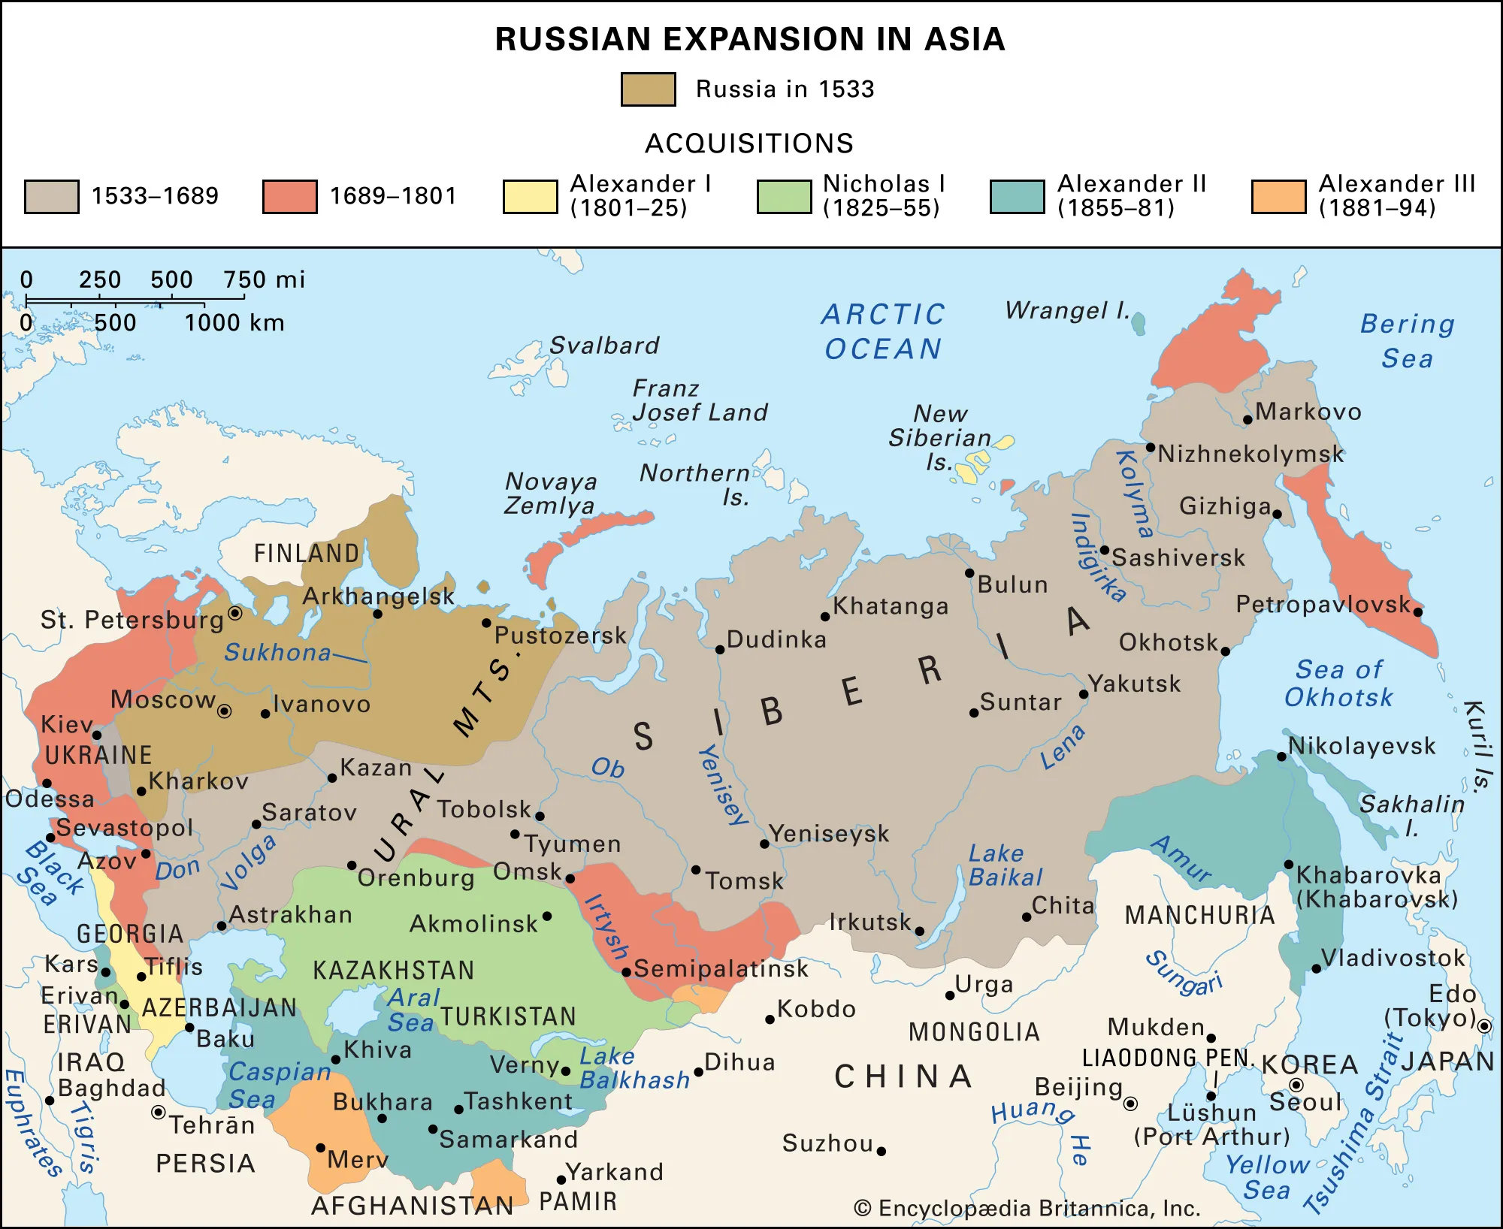
Espansione russa

Slide 17
L’Impero austriaco
Comprendeva territori che andavano dall’Austria all’Ungheria, al Banato e alla Transilvania, a Slovacchia, Boemia e Moravia, Galizia, Tirolo italiano (Trentino-Alto Adige), Lombardo-Veneto, Trieste, Slovenia, Croazia e la costa dalmata
Monarchia assoluta sovranazionale
Permanenza tuttavia delle «nazioni storiche»: Ungheria, Boemia, Croazia, Polonia

